Slide 1
数据结构与算法

Slide 2
假设二叉检索树按如下输入次序构造：3, 1, 2, 5, 4
3
由序列{3, 1, 2, 5, 4}得到二叉检索树：
1
5
ASL =（1+2+2+3+3）/ 5 = 2.2
2
4
假设二叉检索树按如下输入次序构造：1，2，3，4，5
1
由序列{1, 2, 3, 4, 5}得到二叉检索树：
2
3
平均查找长度
ASL =（1+2+3+4+5）/ 5 = 3
4
5

Slide 3
二叉检索树的查找性能取决于二叉排序树的形状，
若具有n个结点的二叉检索树是一个理想的树，则进行查找的时间复杂度为O(log₂n)
最坏的情况是，二叉检索树是一颗单支树时，平均查找时间为（n+1）/2 与顺序查找相同，则进行查找的时间复杂度为O(n)
由此可知，虽然二叉检索树是一种查找效率比较高的组织形式，但是二叉检索树的平均查找长度受到树的形态影响很大，当树的形态比较均衡时，查找效率好；当树为斜树时，查找效率降低。

Slide 4
平衡二叉排序树
一棵平衡二叉排序树或者是空树，或者是具有下列性质的二叉排序树：
① 左子树与右子树的高度之差的绝对值小于等于1；
② 左子树和右子树也是平衡二叉排序树。
即：平衡二叉树，每个结点都满足：
其中h_{L}为左子树的高度，h_{R}为右子树的高度。
h_{L}-h_{R} <=1

Slide 5
结点的平衡因子：该结点的右子树的深度减去它的左子树的深度
显然：对于平衡二叉树所有结点的平衡因子只可能为：
-1，0，1

Slide 6
0表示该结点左右子树高度相等
1表示该结点右子树高度比左子树高度多1
-1表示该结点左子树高度比右子树高度多1
各点的平衡因子

Slide 7
-2
5
-1
-2
0
5
4
8
1
0
-1
4
8
2
0
0
2
1
平衡因子 >1
平衡因子 <=1
非平衡树
平衡树

Slide 8
为了能使构造的二叉排序树是一颗平衡二叉排序树，关键是每次向二叉排序树中插入结点时，要保持所有结点的平衡因子满足平衡二叉排序树的要求。
如果因为插入新结点导致出现某个结点，其平衡因子不满足
|平衡因子|<=1，则要根据失衡情况，做出相应的调整。

Slide 9
最小不平衡子树：在平衡二叉排序树的构造过程中，以距离插入结点最近的、且平衡因子的绝对值大于1的结点为根的子树。
-2
5
-2
4
4
8
-1
2
0
1

Slide 10
构造平衡二叉排序树的基本思想：每插入一个结点，
（1）从插入结点开始向上计算各结点的平衡因子，如果某结点平衡因子的绝对值超过1，则说明插入操作破坏了平衡性，需要进行平衡调整；如果插入操作没有破坏平衡性，则继续执行插入操作。
（2）如果二叉排序树不平衡，则找出最小不平衡子树的根结点，根据新插入结点与最小不平衡子树根结点之间的关系判断调整类型。
（3）根据调整类型进行相应的调整，使之成为新的平衡子树。

Slide 11
1）新结点插在平衡因子值为0的结点左或右都不会造成不平衡。
平衡结点
-1
1
0
50
50
50
40
60
2）新结点插在平衡因子值为-1的结点的右分支，或者1的结点的左分支，该结点也不会造成不平衡。
左重结点
右重结点
0
0
1
-1
50
50
40
55
35
60

Slide 12
3）新结点插在平衡因子值为-1的结点的左分支上，或者为1的结点的右分支上，此时，该结点的平衡因子的绝对值大于1，造成二叉排序树不平衡。
-1
-2
50
-1
0
0
0
40
60
-1
0
0
0
35
45
0
20
插入结点20后，根结点的平衡因子由-1变为-2

Slide 13
1
2
50
0
0
0
1
40
60
0
0
0
1
55
65
0
70
插入结点70后，根结点的平衡因子由1变为1

Slide 14
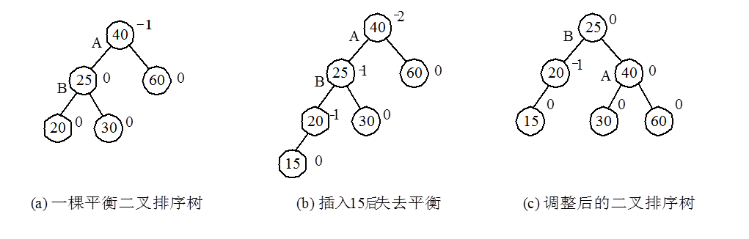
已知一棵平衡二叉排序树如图（a）所示。
在A的左子树B的左子树上插入15后，导致失衡，如图（b）所示。
为恢复平衡并保持二叉排序树的特性，可将A改为B的右子，B原来的右子改为A的左子，如图（c）所示。
这相当于以B为轴，对A做了一次顺时针旋转。
不平衡二叉树的调整

Slide 15
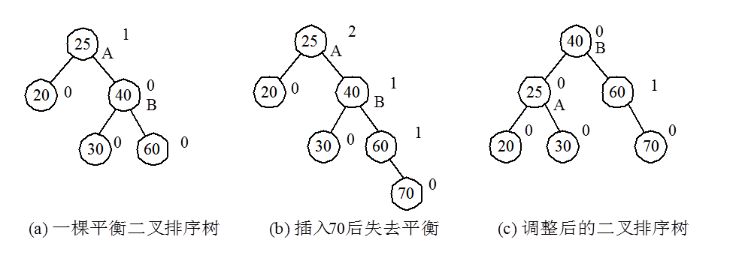
已知一棵平衡二叉排序树如图（a）所示。
在A的右子树B的右子树上插入70后，导致失衡，如图（b）所示。
为恢复平衡并保持二叉排序树的特性， 可将A改为B的左子，B原来的左子改为A的右子，如图（c）所示。
这相当于以B为轴， 对A做了一次逆时针旋转。
不平衡二叉树的调整

Slide 16
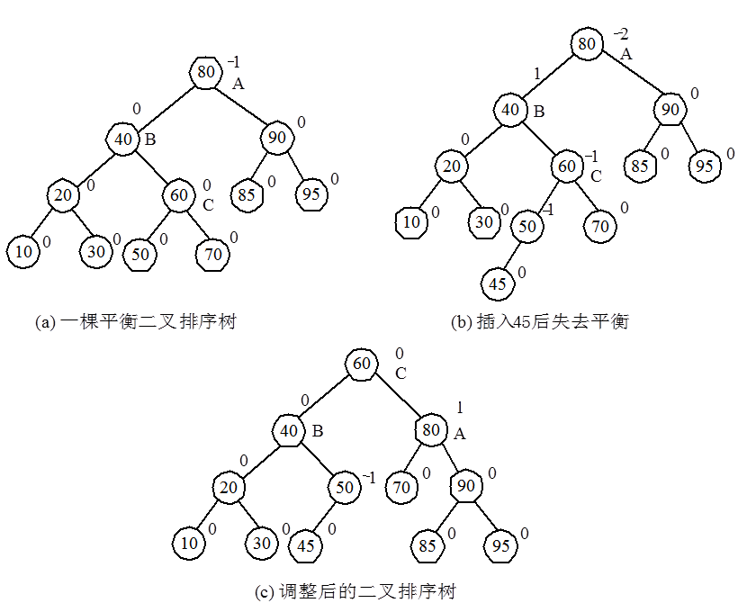
已知一棵平衡二叉排序树如图（a）所示。在A的左子树B的右子树C上插入45后，导致失衡，如图（b）所示。
为恢复平衡并保持二叉排序树的特性，可首先将B改为C的左子，而C原来的左子改为B的右子；然后将A改为C的右子， C原来的右子改为A的左子， 如图8.11（c）所示。这相当于以C为轴，对B做了一次逆时针旋转， 对A做了一次顺时针旋转。

Slide 17
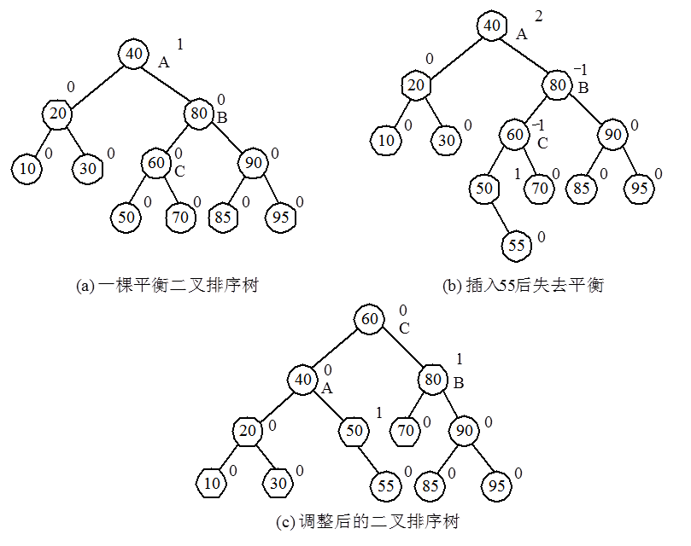
已知一棵平衡二叉排序树如图（a）所示。 在A的右子树的B左子树C上插入55后，导致失衡，如图（b）所示。
为恢复平衡并保持二叉排序树的特性，可首先将B改为C的右子， 而C原来的右子改为B的左子；然后将A改为C的左子，C原来的左子改为A的右子，如图（c）所示。这相当于以C为轴于对B做了一次顺时针旋转， 对A做了一次逆时针旋转。

Slide 18
例：设序列{20，35，40，15，30，25} ，构造平衡树。
20
35
35
20
40
40
15
30
25

Slide 19
例：设序列{20，35，40，15，30，25} ，构造平衡树。
35
35
20
40
30
40
30
15
30
20
20
35
25
15
25
15
25
40

Slide 20
1、LL型
新结点插在左重结点A（ A是离新结点插入位置最近的左重结点地址）的左子树B的左子树上。如下图棕色代表新结点，称LL型。
-1
A
-2
A
A
0
-1
AR
AR
B
B
AR
B
h-1
h-1
h-1
BL
BL
BR
BL
BR
h-1
h-1
h
X
平衡二叉查找树
插入x后不再平衡

Slide 21
LL型调整过程：
1）将A改为B的右子，B原来的右子改为A的左子
相当于以B为轴，对A做了一次顺时针旋转
2）B代替A的位置。
0
-2
A
B
0
B
AR
A
h-1
BL
BL
BR
h
BR
AR
h-1
h
X
X

Slide 22
在二叉排序树的结点结构中增加一个存放结点平衡因子的域bf。
在下面的讨论中，我们约定： 用结点的字母，来表示指向该结点的指针。
因此，LL型失衡的特点是：A->bf=-2，B->bf=-1。
相应调整操作可用如下语句完成：
B=A->lchild;
A->lchild=B->rchild；
B->rchild=A;
A->bf=0； B->bf=0；
顺序不能颠倒

Slide 23
最后，将调整后结点B”接到”原A处。
即：A原来的父指针为FA，如果FA非空，则用B代替A做FA的左子或右子；如果FA为空，说明原来的A是根结点，此时应令根指针t指向B：
if (FA==NULL) t=B;
else if (A==FA->lchild) FA->lchild=B;
else FA->rchild=B；

Slide 24
2、LR型 新结点插在左重结点A的左子树B的右子树C上。如下图棕色代表新结点，称LR型。
-2
A
-1
A
0
1
B
B
AR
B
B
AR
C
h-1
C
h-1
BL
BL
CL
CR
CL
CR
h-1
h-1
h-2
h-1
X

Slide 25
2、LR型调整过程----①： 1）以C为轴对B做一次逆时针旋转，将B改为C的左子，而C原来的左子改为B的右子；
-2
A
-2
A
1
B
C
AR
B
AR
h-1
h-1
C
B
CR
BL
CL
CR
BL
CL
h-1
h-1
X
X

Slide 26
2、LR型调整过程----②： 2)以C为轴对A做一次顺时针旋转，将A改为C的右子， C原来的右子改为A的左子；3）C带替A的位置。
-2
A
0
C
C
AR
0
1
h-1
B
A
B
CR
BL
CL
CR
AR
BL
CL
h-1
h-1
h-1
X
X

Slide 27
LR型失衡的特点是：A->bf=-2， B->bf=1
相应调整操作可用如下语句完成：
B=A->lchild；C=B->rchild；
B->rchild=C->lchild；
A->lchild=C->rchild；
C->lchild=B； C->rchild=A；

Slide 28
然后针对上述三种不同情况，修改A、B、C的平衡因子：
if (S->data <C->data) /* 在CL下插入S */
{ A->bf=1； B->bf=0 ； C->bf=0； }
if (S-> data >C-> data) /* 在CR下插入S */
{ A->bf=0； B->bf=-1 ； C->bf=0； }
if (S-> data == C-> data) /* C本身就是插入的新结点S */
{ A->bf=0； B->bf=0 ；C->bf=0； }

Slide 29
最后，将调整后的二叉树的根结点C“接到“原A处。
A原来的父指针为FA，如果FA非空，则用C代替A做FA的左子或右子；否则，原来A就是根结点， 此时应令根指针t指向C：
if (FA==NULL) t=C; 
else if (A==FA->lchild) FA->lchild=C; 
else FA->rchild=C；

Slide 30
3、RR型 新结点插在右重结点A的右子树B的右子树上。如下图棕色代表新结点，称 RR型。
2
A
1
A
A
A
0
1
B
AL
B
AL
h-1
h-1
BL
BL
BR
BR
h-1
h-1
h
X

Slide 31
3、RR型调整过程： 相当于以B为轴， 对A做了一次逆时针旋转，将A改为B的左子，B原来的左子改为A的右子，B带替A的位置。
2
0
A
A
B
1
0
AL
B
A
BR
h-1
BL
BR
h
AL
BL
h
h-1
X
X

Slide 32
RR型失衡的特点是：A->bf=2， B->bf=1。
相应调整操作可用如下语句完成： 
B=A->rchild； 
A->rchild=B->lchild； 
B->lchild=A； 
A->bf=0； B->bf=0；

Slide 33
最后，将调整后二叉树的根结点B“接到”原A处。
A原来的父指针为FA，如果FA非空，则用B代替A做FA的左子或右子；如果FA为空， 原A就是根结点，此时应令根指针t指向B：
if (FA==NULL) t=B; 
else if (A==FA->lchild) FA->lchild=B; 
else FA->rchild=B；

Slide 34
4、RL型 新结点插在右重结点A的右子树的B左子树C。如下图棕色代表新结点，称RL型。
2
1
A
A
A
A
-1
0
B
AL
B
AL
h-1
h-1
C
C
BR
BR
CL
CL
CR
CR
h-1
h-2
h-1
X

Slide 35
4、RL型调整过程-----①： 1)以C为轴对B做了一次顺时针旋转，将B改为C的右子， 而C原来的右子改为B的左子
2
2
A
A
A
A
-1
AL
C
AL
B
h-1
B
h-1
CL
C
BR
CR
BR
CL
CR
h-1
h-2
h-1
h-1
X
X

Slide 36
4、RL型调整过程-----②： 2)以C为轴对A做了一次逆时针旋转，把C的左孩子变为A 的右孩子，A变为C的左孩子；最后，C带替A的位置。
2
0
A
A
C
C
-1
0
AL
A
B
h-1
B
CL
h-2
AL
CL
CR
BR
CR
BR
h-1
h-2
h-1
h-1
X
X

Slide 37
RL型失衡的特点是：A->bf=2，B->bf=-1
相应调整操作可用如下语句完成：
B=A->rchild； C=B->lchild；
B->lchild=C->rchild；
A->rchild=C->lchild；
C->lchild=A； C->rchild=B；

Slide 38
然后针对上述三种不同情况，修改A、B、C的平衡因子：
if (S->data <C-> data) /* 在C_{L}下插入S */
{ A->bf=0； B->bf=1 ； C->bf=0； }
if (S-> data >C-> data) /* 在C_{R}下插入S */
{ A->bf=-1； B->bf=0 ； C->bf=0； }
if (S-> data ==C-> data) /* C本身就是插入的新结点S */
{ A->bf=0； B->bf=0 ； C->bf=0； }

Slide 39
最后，将调整后的二叉树的根结点C“接到”原A处。 A原来的父指针为FA，如果FA非空，则用C代替A做FA的左子或右子；否则，原来A就是根结点，此时应令根指针t指向C：
if (FA==NULL) t=C; 
else if (A==FA->lchild) FA->lchild=C; 
else FA->rchild=C；

Slide 40
课堂练习：设有序列{5, 4, 2, 8, 6, 9}，构造平衡树
5
4
LL型
4
2
5
2
8
6

Slide 41
课堂练习：设有序列{5, 4, 2, 8, 6, 9}，构造平衡树
4
4
RL型
2
5
2
5
旋转1次
8
6
6
4
8
RL型
2
6
旋转2次
5
8

Slide 42
课堂练习：设有序列{5, 4, 2, 8, 6, 9}，构造平衡树
4
6
2
6
RR型
4
8
5
8
2
5
9
9

Slide 43
综上所述， 在一个平衡二叉排序树上插入一个新结点S时，主要包括以下三步： 
（1） 查找应插位置， 同时记录离插入位置最近的可能失衡结点A（A的平衡因子不等于0）。 
（2） 插入新结点S， 并修改从A到S路径上各结点的平衡因子。 
（3） 根据A、 B的平衡因子， 判断是否失衡以及失衡类型， 并做相应处理。

Slide 44
下面给出完整算法，其中AVLTree为平衡二叉排序树类型， AVLTNode为平衡二叉排序树结点类型，请读者参考前面二叉树类型自己写出。
void AVLtree（AVLTree *avlt , KeyType k）
/*在平衡二叉排序树中插入元素k， 使之成为一棵新的平衡二叉排序树*/
{
S=(AVLTree)malloc(sizeof(AVLTNode)); 
S->key=k; S->lchild=S->rchild=NULL; 
S->bf=0; 
if (*avlt==NULL) *avlt=S; 
else 
{ 

Slide 45
/* 首先查找S的插入位置fp， 同时记录距S的插入位置最近且
平衡因子不等于0（等于-1或1）的结点A， A为可能的失衡结点*/
A=*avlt； FA=NULL; 
p=*avlt； fp=NULL
while (p! =NULL)
{ if (p->bf! =0) {A=p; FA=fp}; 
fp=p; 
if (K < p->key) p=p->lchild; 
else p=p->rchild; 
}
/* 插入S*/
if (K < fp->key) fp->lchild=S; 
else fp->rchild=S;

Slide 46
/* 确定结点B， 并修改A的平衡因子 */
if (K < A->key) {B=A->lchild； A->bf=A->bf+1}
else {B=A->rchild； A->bf=A->bf-1}
/* 修改B到S路径上各结点的平衡因子（原值均为0）*/
p=B； 
while (p! =S)
if (K < p->key) {p->bf=1； p=p->lchild}
else {p->bf=-1； p=p->rchild}
/* 判断失衡类型并做相应处理 */
if (A->bf==2 && B->bf==1) /* LL型 */
{
B=A->lchild； 
A->lchild=B->rchild；

Slide 47
B->rchild=A； 
A->bf=0； B->bf=0； 
if FA=NULL *avlt=B
else if A=FA->lchild FA->lchild=B
else FA->rchild=B； 
} 
else if (A->bf==2 && B->bf==-1) /* LR型 */
{
B=A->lchild； C=B->rchild； 
B->rchild=C->lchild； 
A->lchild=C->rchild； 
C->lchild=B； C->rchild=A；

Slide 48
if (S->key <C->key) 
{ A->bf=-1； B->bf=0 ； C->bf=0； }
else if (S->key >C->key)
{ A->bf=0； B->bf=1 ； C->bf=0； }
else { A->bf=0； B->bf=0 ； }
if (FA==NULL) *avlt=C; 
else if (A==FA->lchild) FA->lchild=C; 
else FA->rchild=C； 
}
else if (A->bf==-2 && B->bf==1) /* RL型 */
{

Slide 49
B=A->rchild； C=B->lchild； 
B->lchild=C->rchild； 
A->rchild=C->lchild； 
C->lchild=A； C->rchild=B； 
if (S->key <C->key) 
{ A->bf=0； B->bf=-1 ； C->bf=0； }
else if (S->key >C->key)
{ A->bf=1； B->bf=0 ； C->bf=0； }
else { A->bf=0； B->bf=0 ； }
if (FA==NULL) *avlt=C; 
else if (A==FA->lchild) FA->lchild=C; 
else FA->rchild=C； 
}

Slide 50
else if (A->bf==-2 && B->bf==-1) /* RR型 */
{
B=A->rchild； 
A->rchild=B->lchild； 
B->lchild=A； 
A->bf=0； B->bf=0； 
if (FA==NULL) *avlt=B; 
else if (A==FA->lchild) FA->lchild=B; 
else FA->rchild=B； 
}
}
}

Slide 51
LL
LR
RR
RL

